Slide 1
Institución Educativa Luis López de Mesa
Una aproximación general a las violencias en la escuela
Una caracterización
Una propuesta de intervención
Por:
Isabel Puerta Lopera
Profesora Facultad de Derecho y Ciencias Políticas Universidad de Antioquia

Slide 2
El bullying
Una aproximación general a las violencias en la escuela
Una caracterización
Una propuesta de intervención
Por
Isabel Puerta Lopera
Profesora Facultad de Derecho y Ciencias Políticas
Coordinadora Área de Educación del Museo Universitario U. de A.
Universidad de Antioquia
ipuerta09@gmail.com

Slide 3
VIOLENCIAS __________
PAZ
Conflicto diferente de violencias
Paz erradicación de las violencias
Escuela constructora de paz

Slide 4
La convivencia escolar
Tensiones
Regulación
Conformación de comunidades (con conflictos, sin violencias )

Slide 6
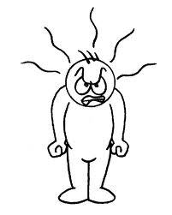
violencias en la escuela
La violencia es “…el uso o amenaza del uso de la fuerza o potencia, abierta u oculta, con la finalidad de obtener de uno o varios individuos algo que no consienten libremente o de hacerles algún tipo de mal (físico, psíquico o moral)”
Johan Galtung

Slide 7
VIOLENCIAS
Fuerza/Potencia
impide:
Ser lo que quiero ser
hacer lo que quiero hacer
Desplegar mi capacidad como ser humano
Obliga:
A hacer lo que no quiero
A dejar de hacer lo que quiero

Slide 8
Algunas tipologías de violencias
  Estructural
  Institucional
  Cultural
  Directa

Slide 9
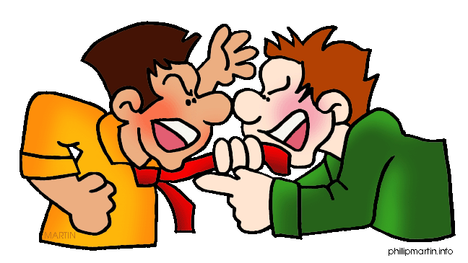
Algunas violencias escolares
Las externas
Las derivadas de la relación de autoridad
Las derivadas de la percepción del otro como un extraño
Generacionales
Entre pares, por lazos afectivos
El bullying
Ataque a la integridad moral del otro (escarnio y humillación)
Derivadas de procesos académicos

Slide 10
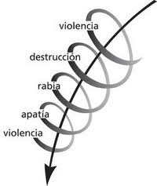
Conflictos/Violencias
Violencias y conflictos no son sinónimos
La escuela debe:
- Visibilizar y gestionar los conflictos
- Erradicar las violencias
La paz es la erradicación de las violencias

Slide 11
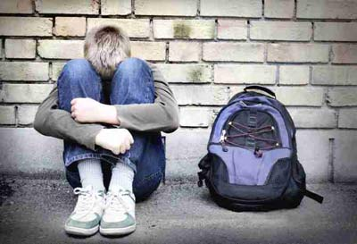
MALTRATO ESCOLAR

Slide 12
YO
EL OTRO
D
I
G
N
I
D
A
D
H
U
M
A
N
A
Vivir en libertad
Vivir sin humillaciones
Vivir bien
RECONOCER
=
RESPETAR
D
I
V
E
R
S
I
D
A
D
Sueños
Aspiraciones
Intereses
Modos
de ver el mundo
Acogerla como riqueza
COMPLETUD

Slide 13
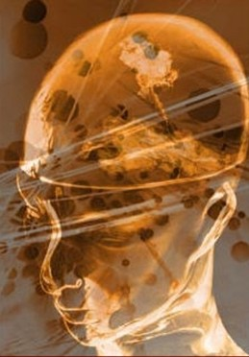
EL SER HUMANO
ANIMAL DE
EMOCIÓN
RAZÓN
PALABRA

Slide 14
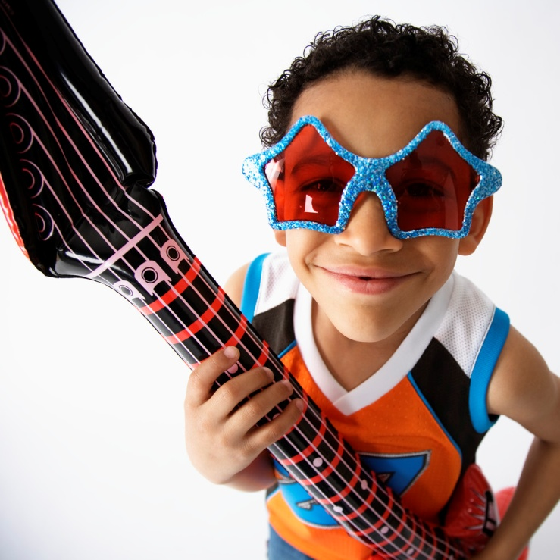
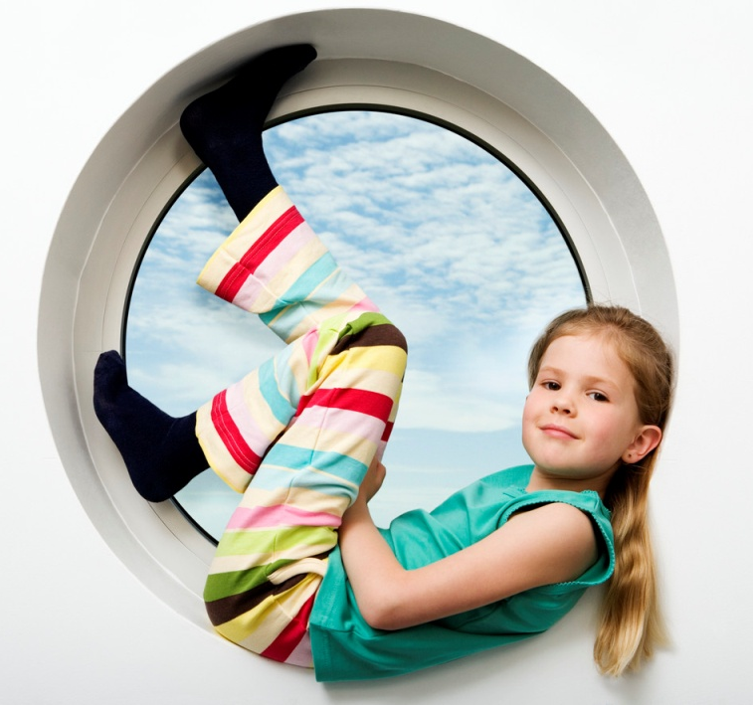
YO
EL OTRO
IGUALES
DiFeReNtEs
En todo caso
SUJETOS DE DERECHOS

Slide 15
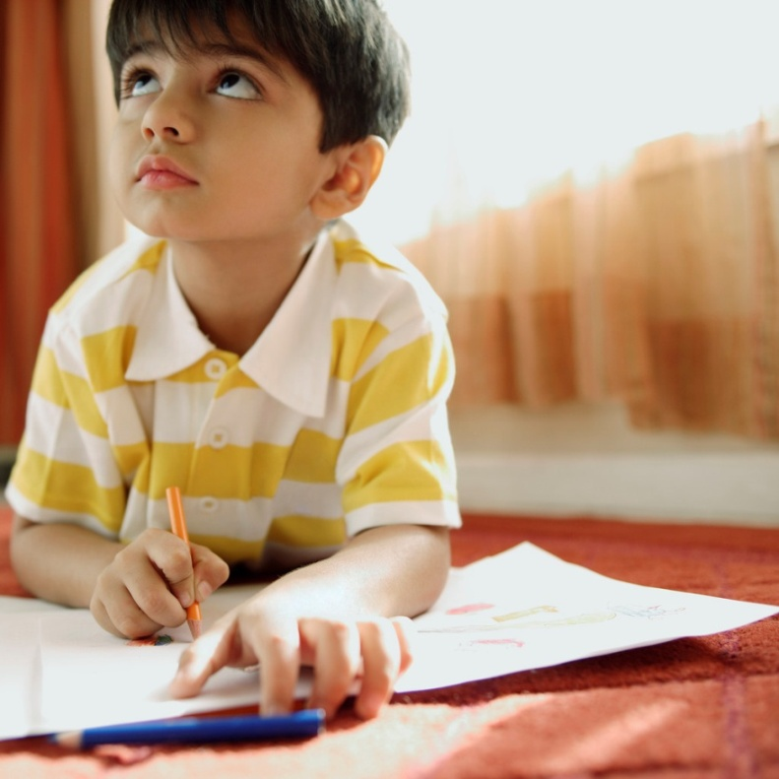

YO
EL OTRO
Vivir en libertad
LÍMITES
El derecho del otro
La norma

Slide 16
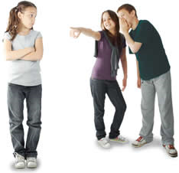
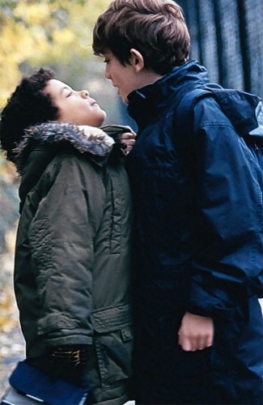
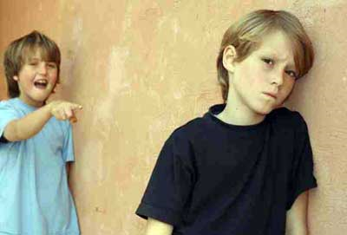
BULLYING
QUÉ ES…
Violencia injustificada ejercida contra el otro

Slide 17
CARACTERÍSTICAS DEL BULLYING
Abuso o maltrato de uno(s) sobre otro(s)
Injustificado (no hay provocación)
Desigualdad de condiciones
Conducta repetitiva
Produce daño emocional, físico o material
Se da entre pares
Ocasiona daño también al agresor
Rara vez se denuncia

Slide 18
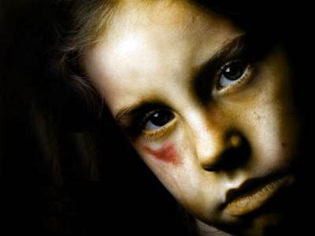
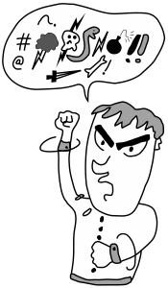
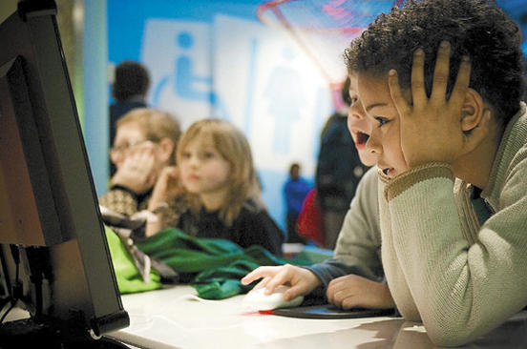
CLASES DEL BULLYING
Físico
Gesticular
Directo: Contra la persona
Indirecto: Contra sus bienes
Verbal
Cibernético

Slide 19

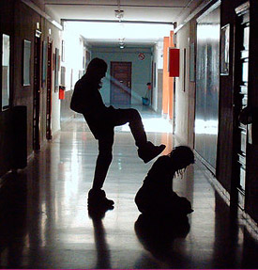
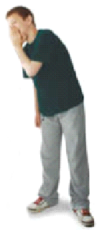
¿QUIÉNES PARTICIPAN?
Agresor
Testigos
Testigos
Víctima

Slide 20
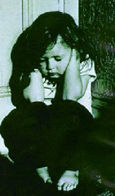
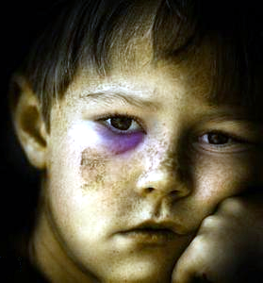
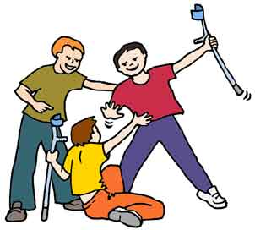
DAÑOS QUE PRODUCE
Físico
Material
Emocional

Slide 21
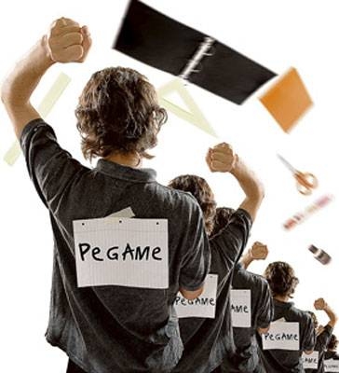
¿Y SI LA VÍCTIMA SE CANSA, VENCE EL MIEDO Y REACCIONA?
Se cambian los papeles, se reproduce y se incrementa la violencia

Slide 22
UNA PROPUESTA: JUSTICIA RESTAURATIVA
ELEMENTOS
Existencia de violencias
Daño
Reparación
Necesidad de restablecer a la convivencia
HERRAMIENTA
Mediación

Slide 23
¿QUÉ HACER?
Víctima:
Denunciar
Buscar y recibir ayuda
Recibir reparación integral
Testigos:
Denunciar
Buscar y recibir ayuda
Hacer y cumplir compromisos
Ante el incumplimiento, someterse a proceso disciplinario

Slide 24
¿QUÉ HACER?
Institución Educativa:
Realizar actividades de sensibilización y prevención
Iniciar intervención interdisciplinaria
Hacer alianzas con padres, madres o acudientes
Estar atenta a señales de maltrato
Recibir quejas
Remitir a autoridades competentes
Establecer compromisos con el agresor, la víctima y sus familias
Hacer seguimiento a los compromisos
Ante el incumplimiento, iniciar proceso disciplinario

Slide 25
¿QUÉ HACER?
Agresor:
Buscar y recibir ayuda de la I.E.
Hacer y cumplir compromisos de reparación integral
Someterse a proceso disciplinario en caso de incumplimiento
Atender el llamado de autoridades competentes
Familia del agresor:
Atender el llamado de la I.E. y de las autoridades competentes
Apoyar y acompañar la intervención interdisciplinaria
Hacer y cumplir compromisos
Atender a la reparación integral del daño
Actuar como representante en el proceso disciplinario

Slide 26


